Slide 1

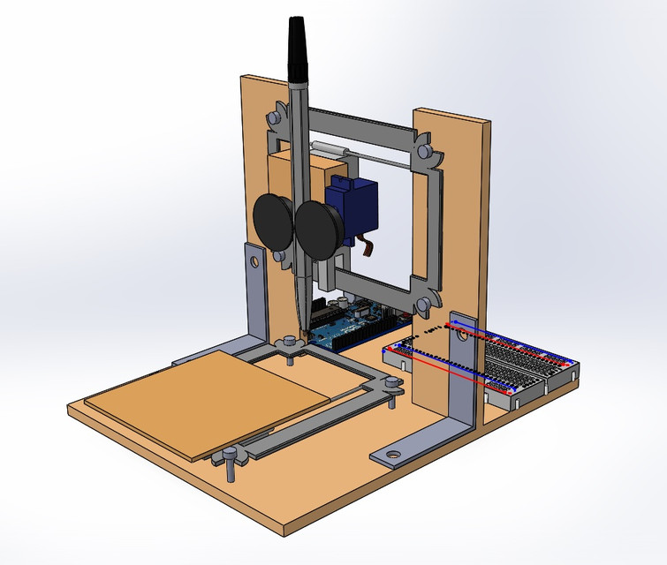
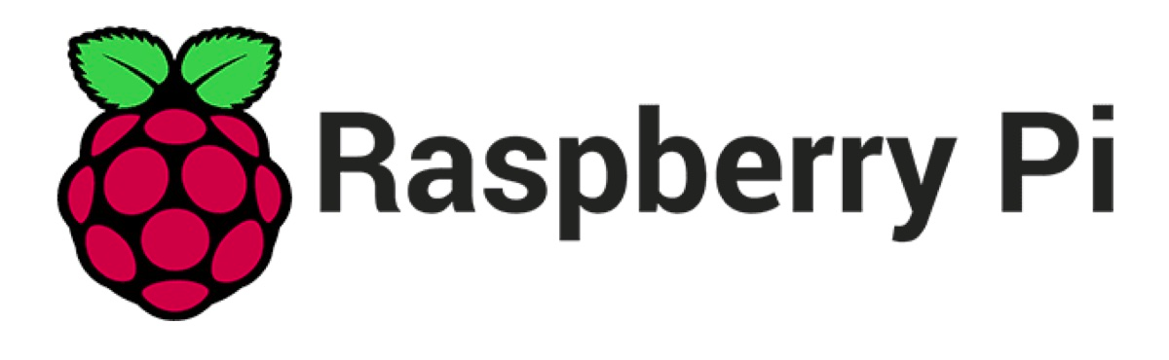
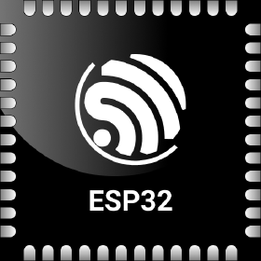

VII MUESTRA TECNOLÓGICA: PI-Sistemas Embebidos
Tipos de CNC, mecanismos de funcionamiento, tipo de motores, proveedores y demás características de maquina.
Control de motores a través de GUI, pruebas unitarias y montaje físico.
CONCEPCIÓN
IMPLEMENTACIÓN
DISEÑO
OPERACIÓN
Ejecución de GUI en Raspberry PI, Sistema CNC sobre ESP32, Grafico a partir de images.gcode/svg, Visualización de cámara, control manual de forma inalámbrica.
Diseño 3D de la maquina CNC/Partes móviles.
Estructuración de la interfaz gráfica.
Integrantes: Jimmy Torres/Alejandro Zúñiga/Felipe Castellanos.
Profesor: Luis Miguel Capacho Valbuena.
Notes:
INFOGRAFÍA: FONDO Y PLANTILLA PARA LA INFOGRAFÍA.
<número>

